Slide 1

Вртић В.Јурић
Моја породица слави 8.март

Slide 2
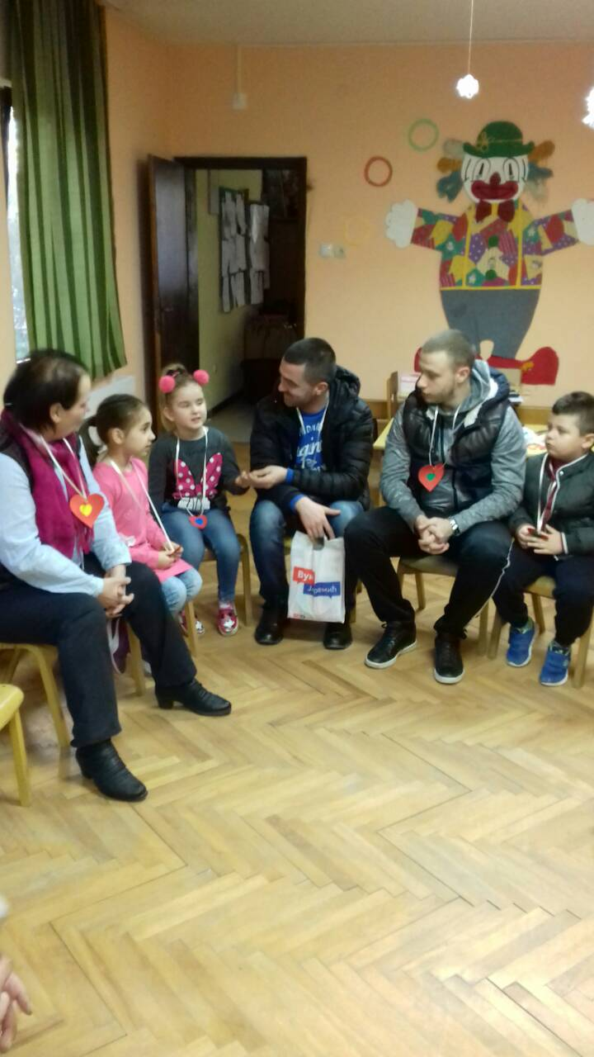
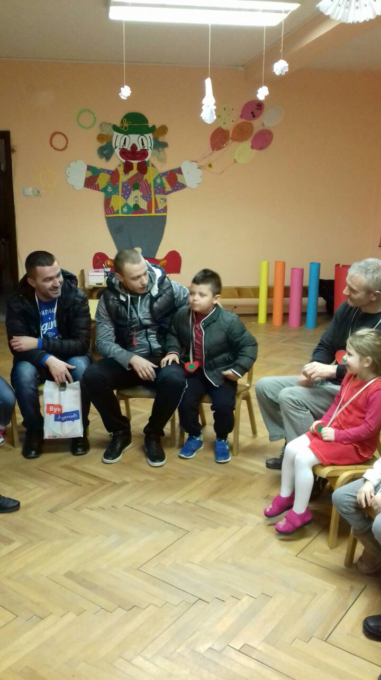
Радионица за децу и родитеље Моја породица слави 8.март

Slide 3
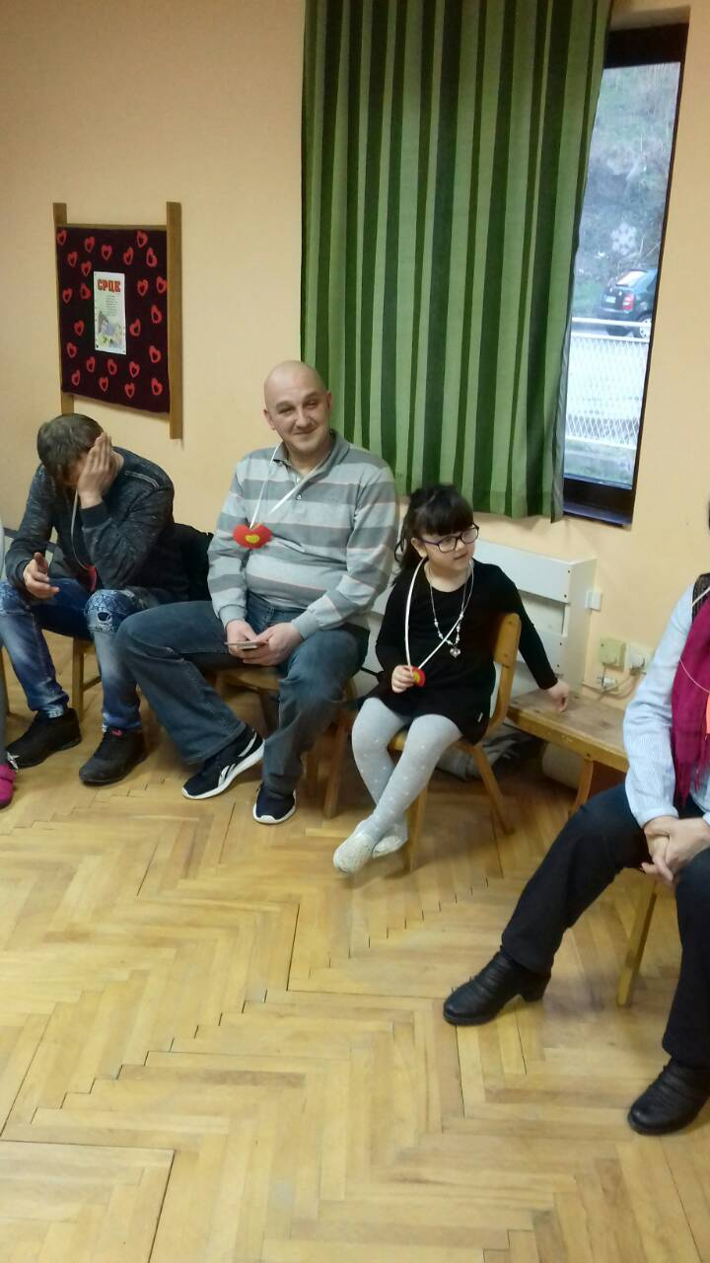
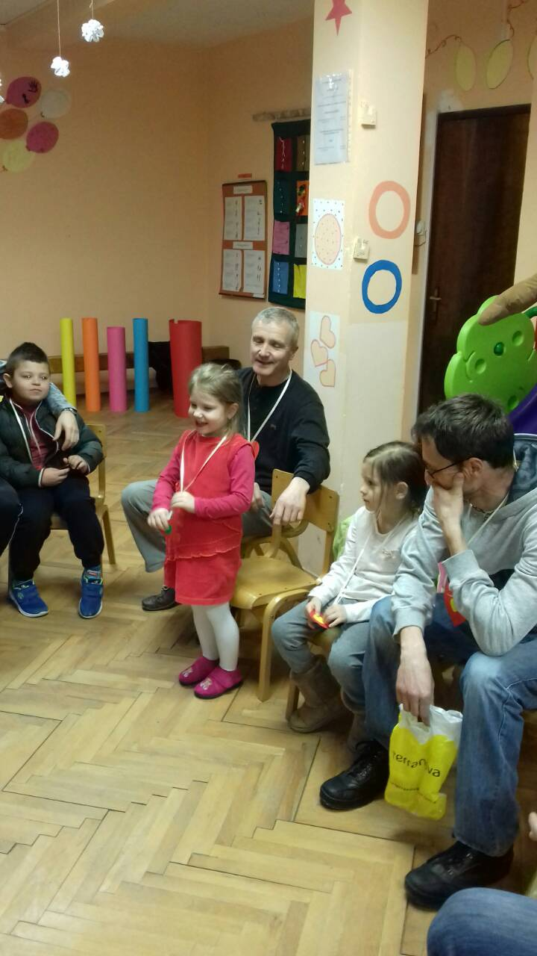
Радионица за децу и родитеље Моја породица слави 8.март

Slide 4
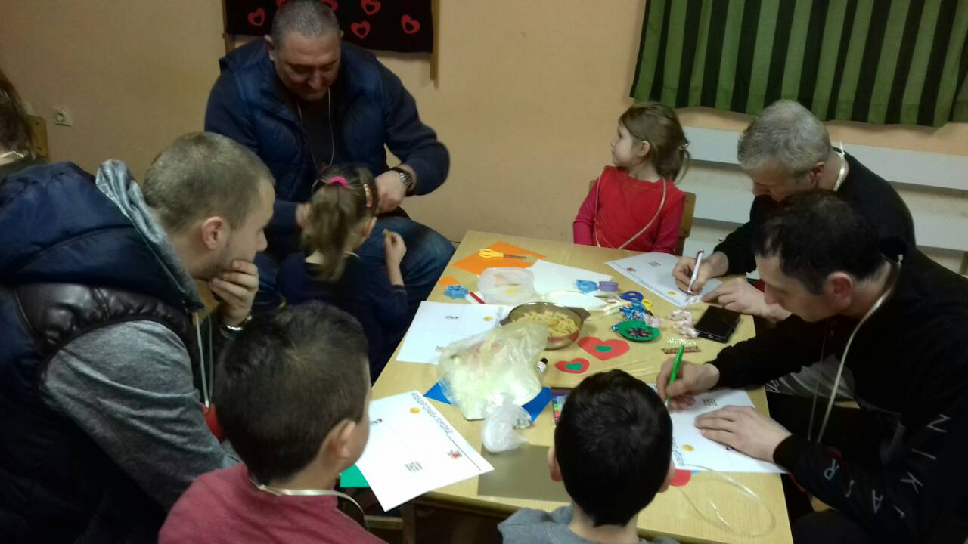
Радионица за децу и родитеље Моја породица слави 8.март

Slide 5
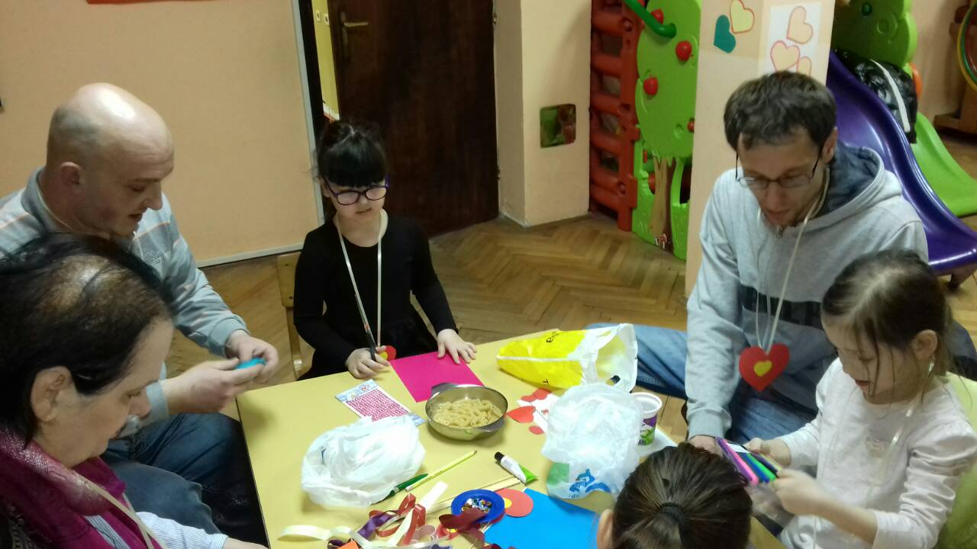
Радионица за децу и родитеље Моја породица слави 8.март

Slide 6
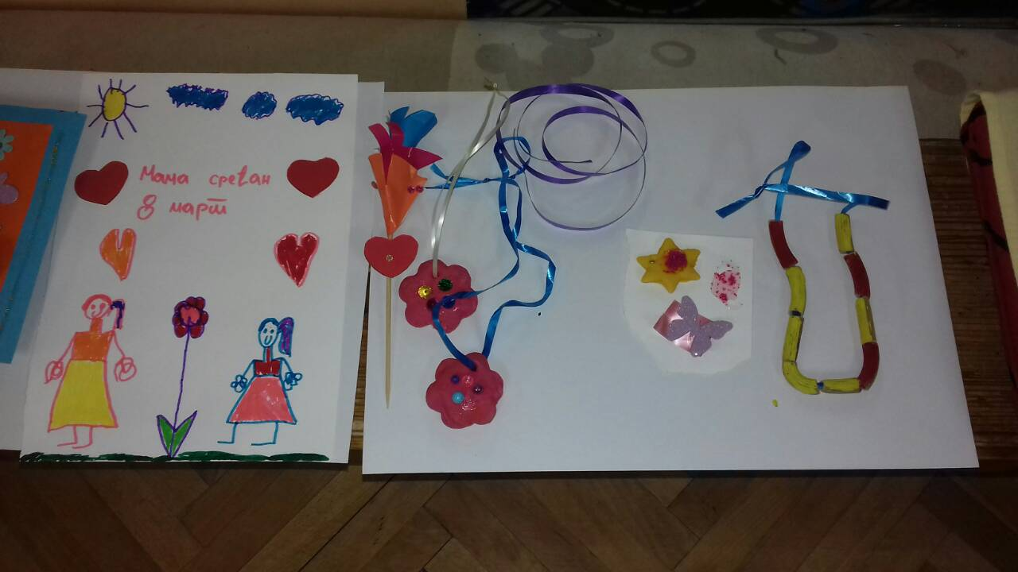
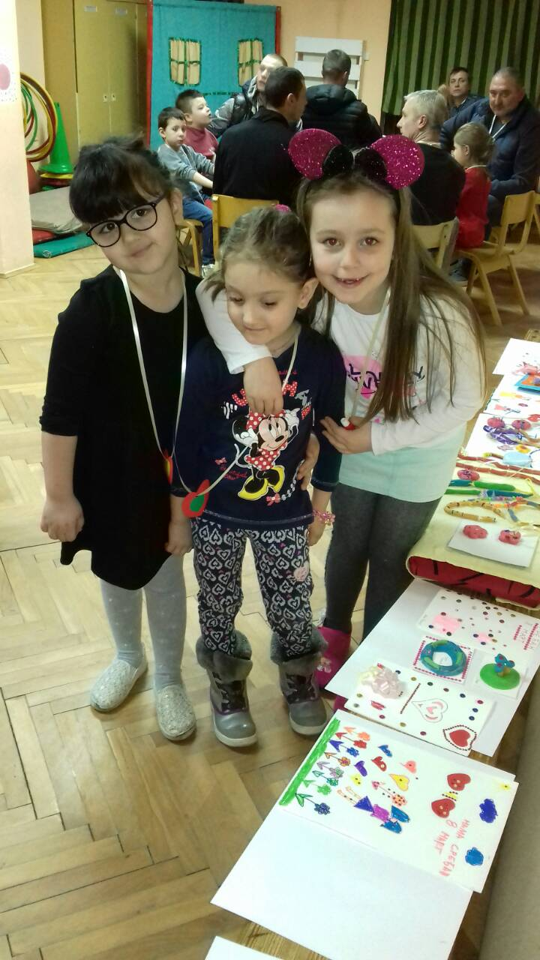
Радионица за децу и родитеље Моја породица слави 8.март

Slide 7
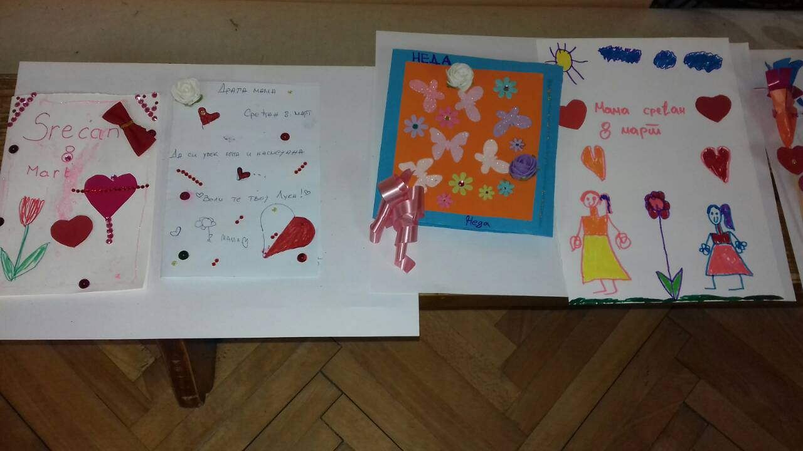
Радионица за децу и родитеље Моја породица слави 8.март

